Slide 1
Perskaityk sakinius
Nurašyk veiksmažodžius
Parengė specialioji pedagogė Ana Stankutė
Naudoti paveikslėliai http://lavinamukai.jimdo.com

Slide 2
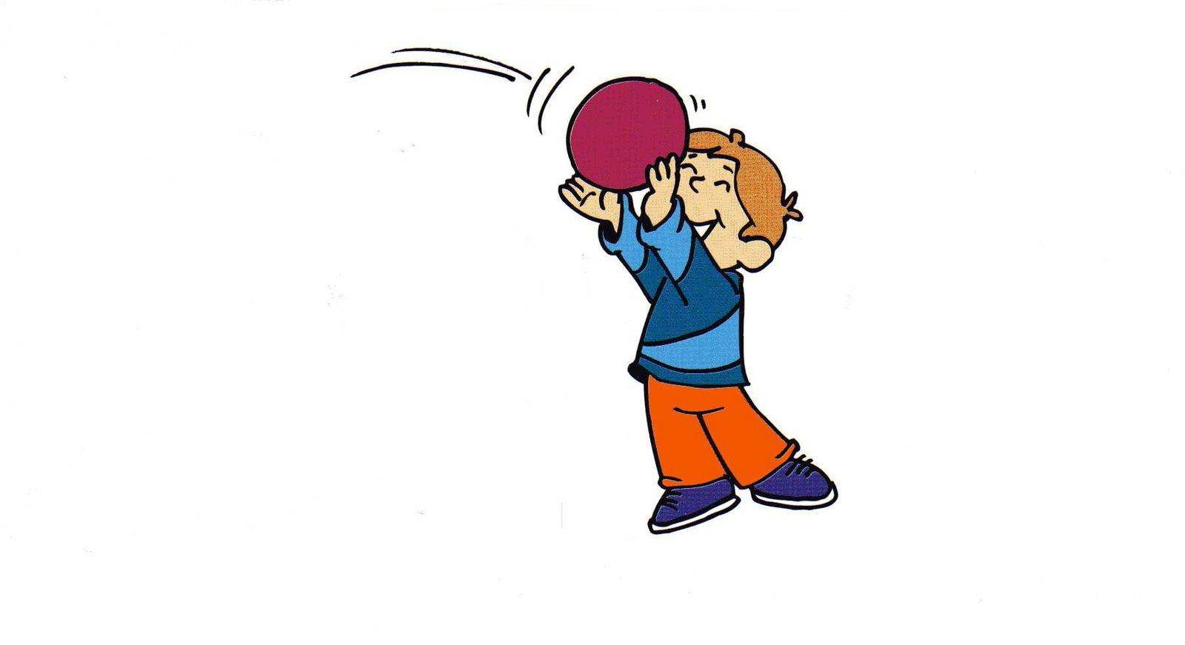
Rimas meta kamuolį.

Slide 3
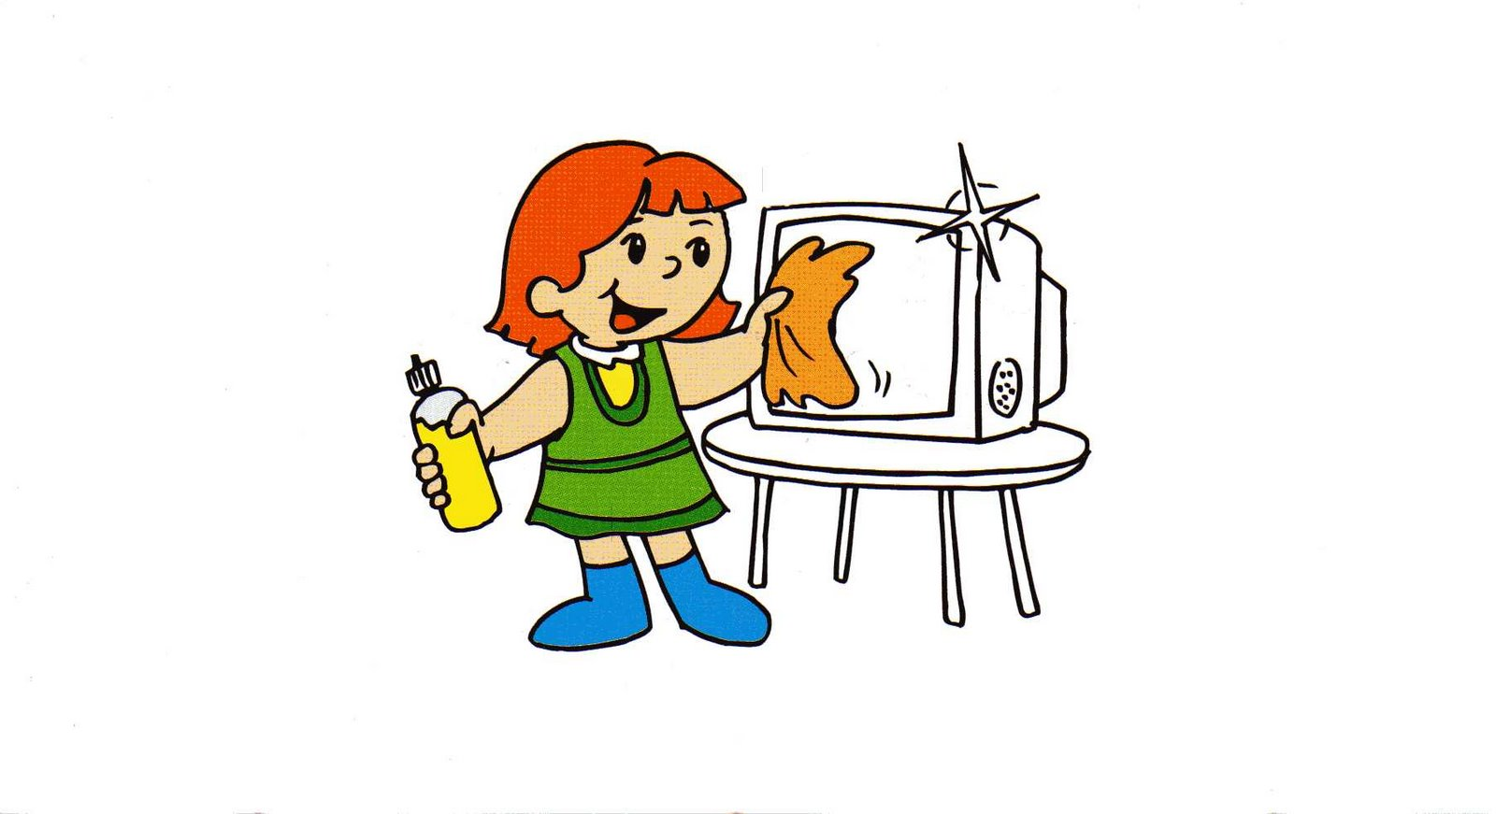
Elena šluosto dulkes.

Slide 4
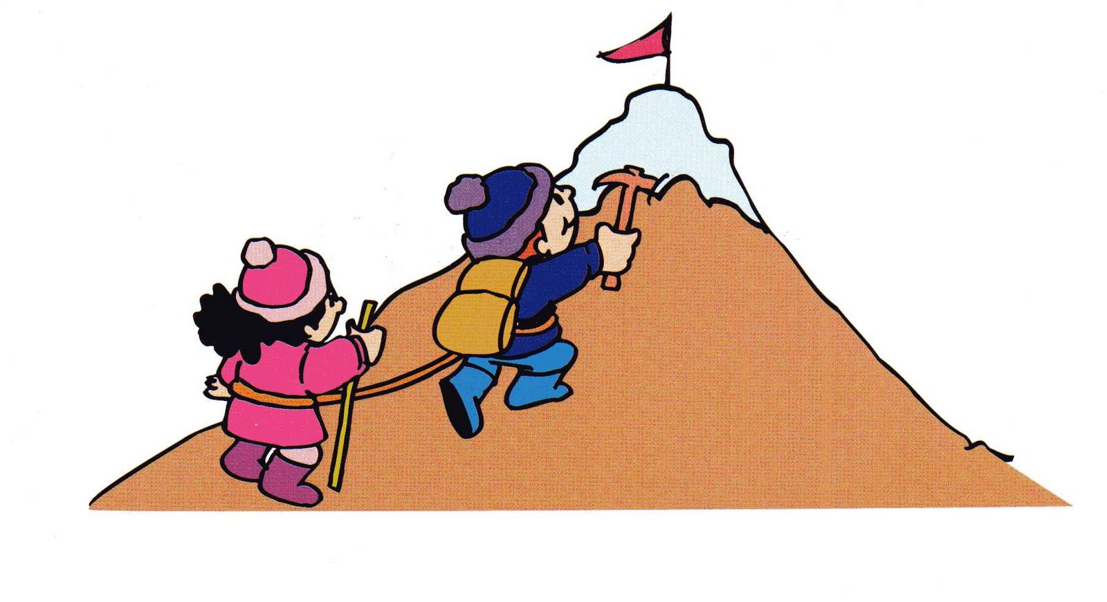
Rokas ir Simona kopia į kalną.

Slide 5
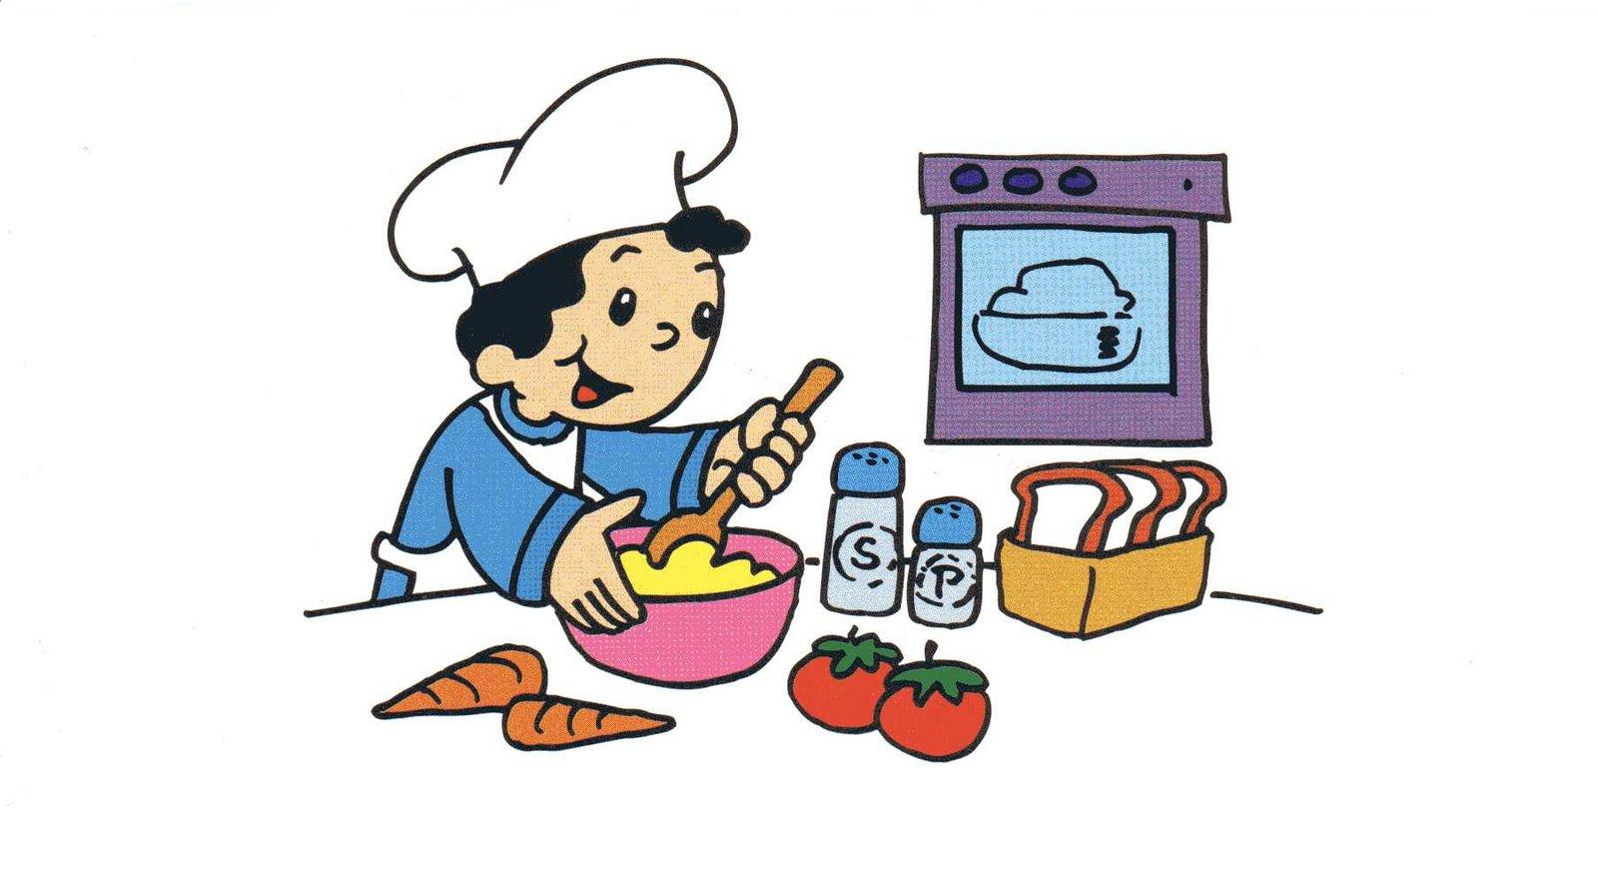
Svajūnas kepa picą.

Slide 6
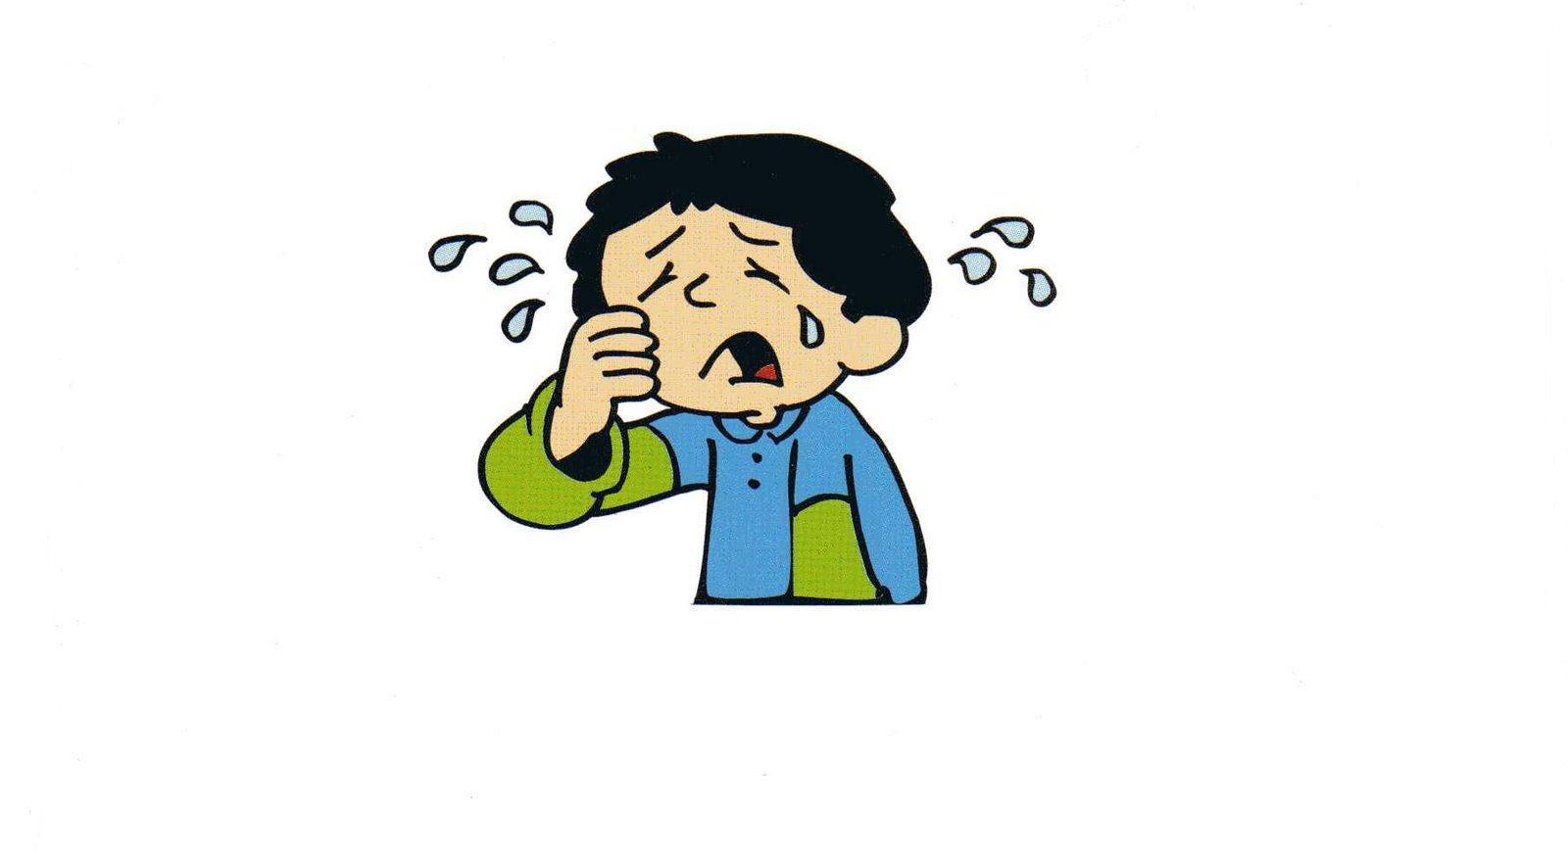
Erikas verkia.

Slide 7

Donatas kerpa.

Slide 8

Evelina šoka.

Slide 9

Petras kasa duobę.

Slide 10

Kęstutis geria vandenį.

Slide 11
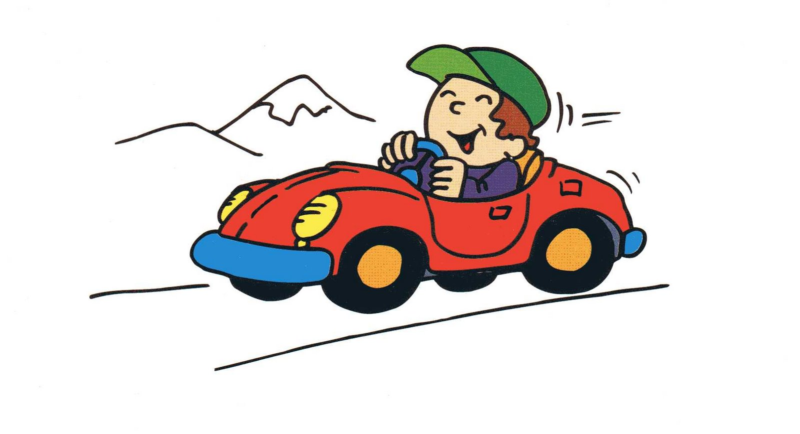
Gediminas važiuoja automobiliu.

Slide 12
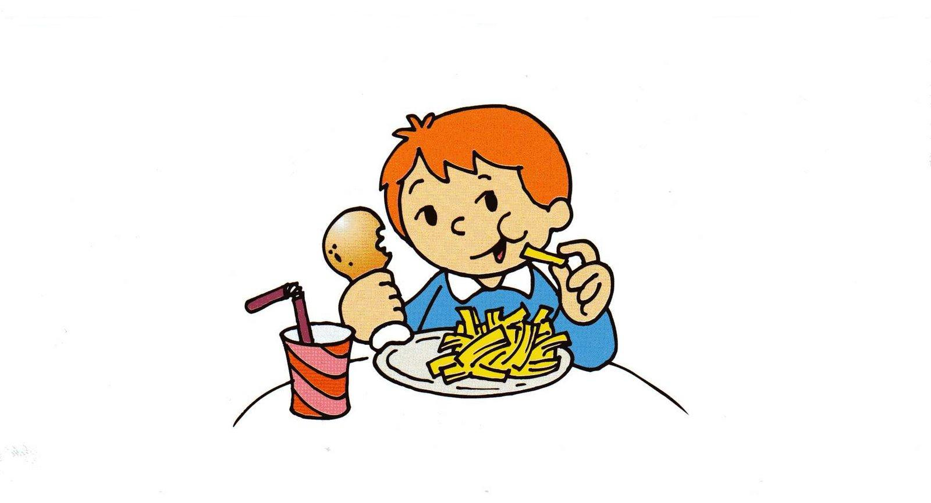
Darius pietauja.

Slide 13
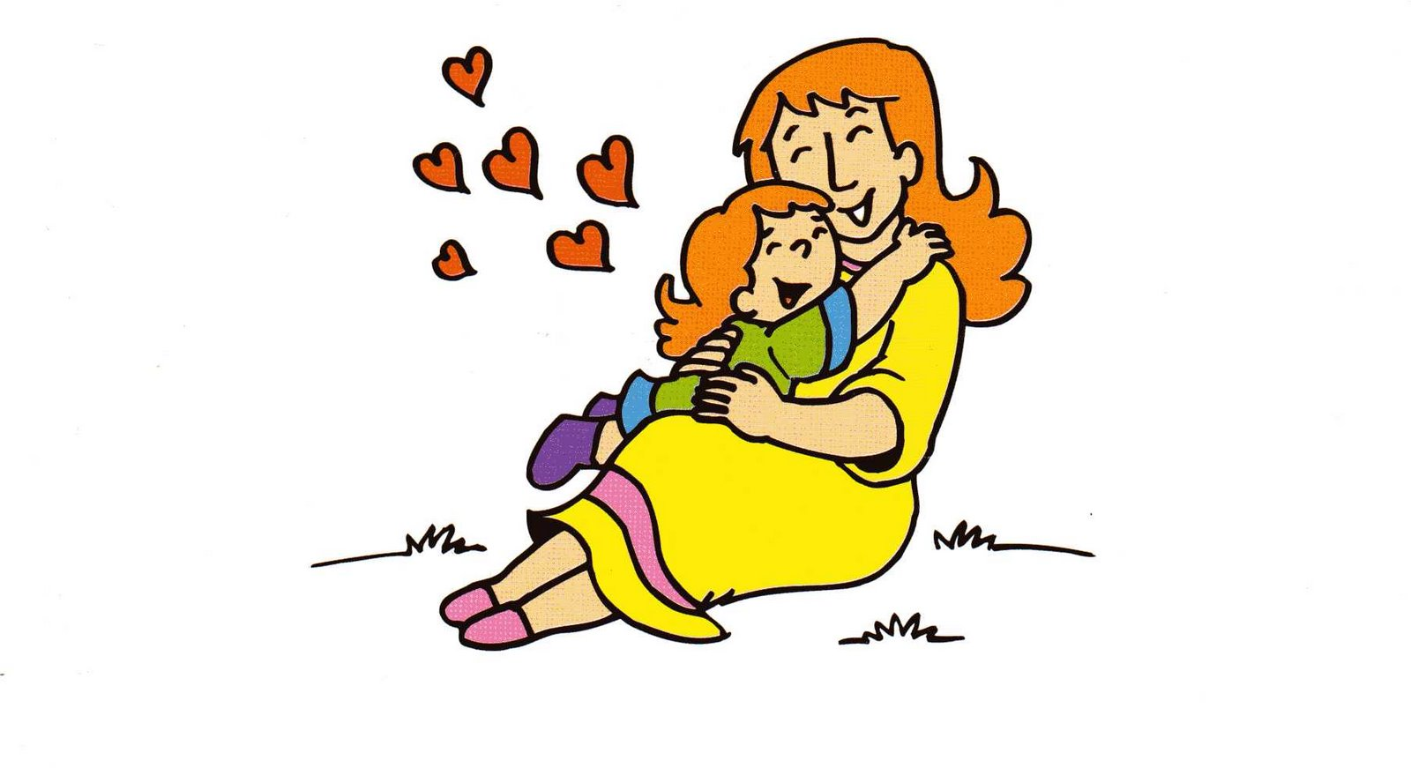
Silvija myli mamą.

Slide 14

Benas skaito knygą.

Slide 15
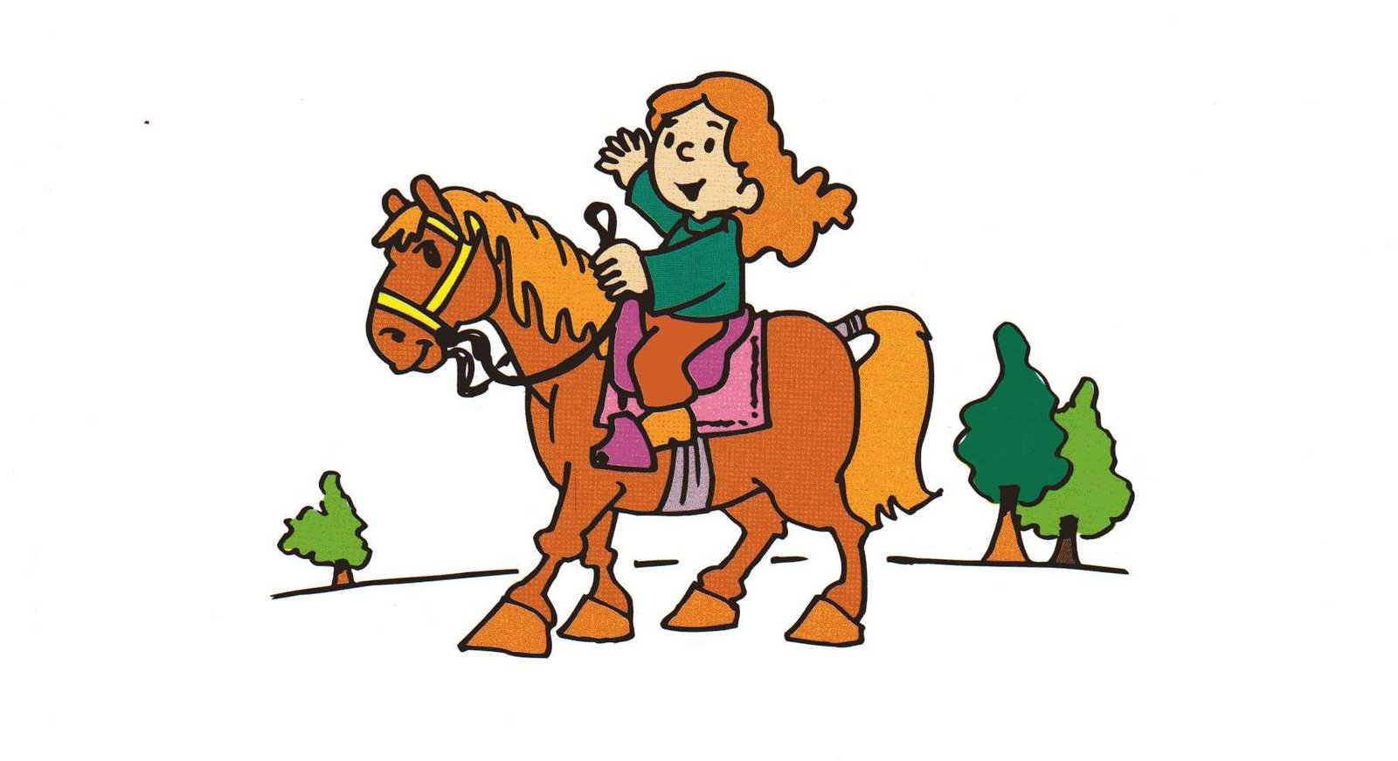
Nijolė jodinėja.

Slide 16
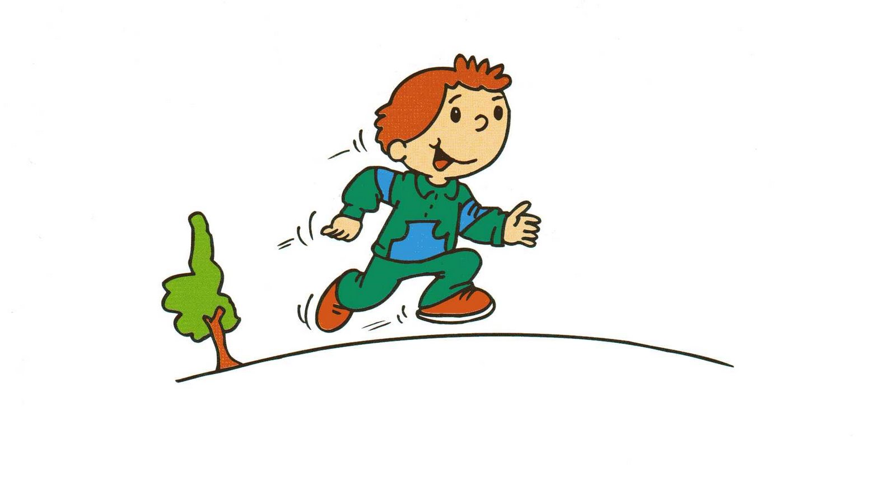
Lukas bėga namo.

Slide 17
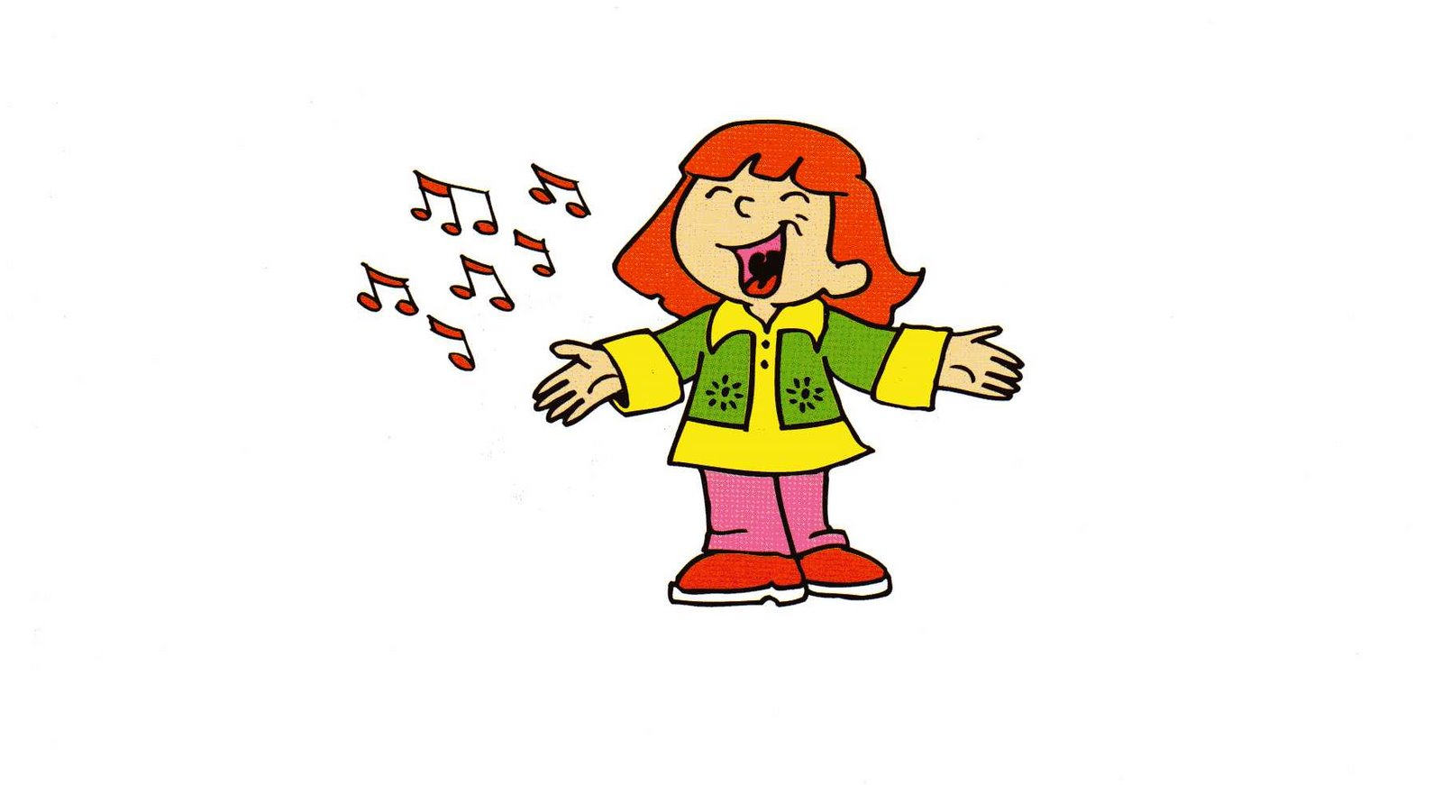
Rasa dainuoja.

Slide 18

Saulius miega.

Slide 19
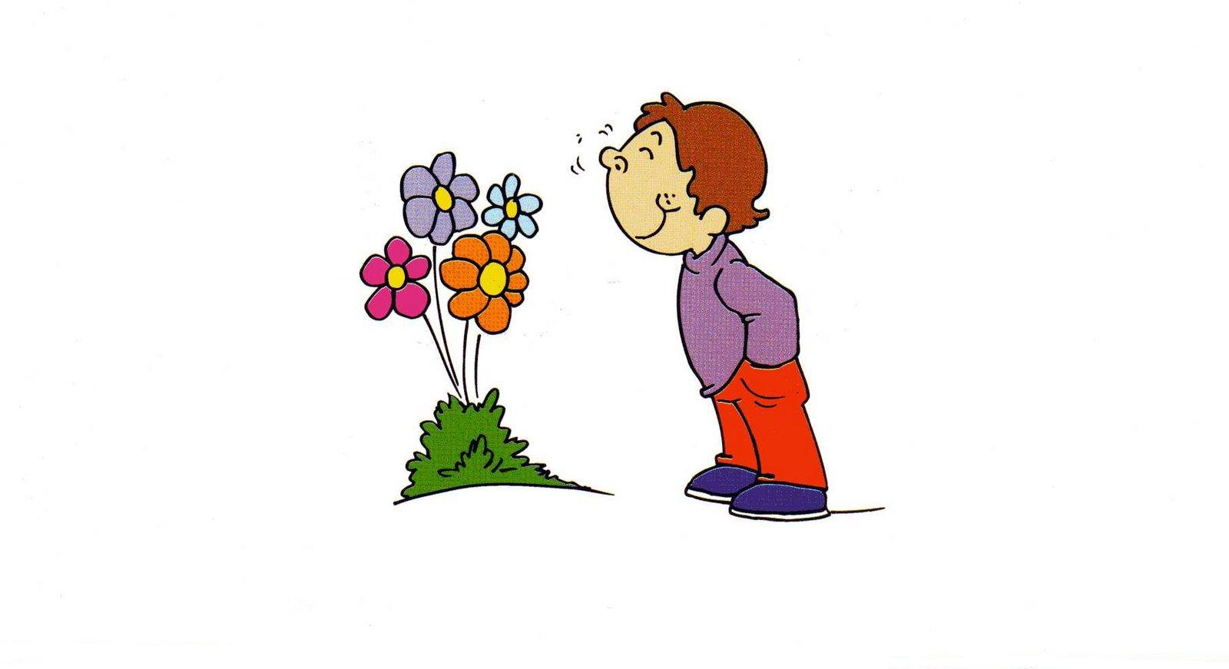
Marius uosto gėles.

Slide 20
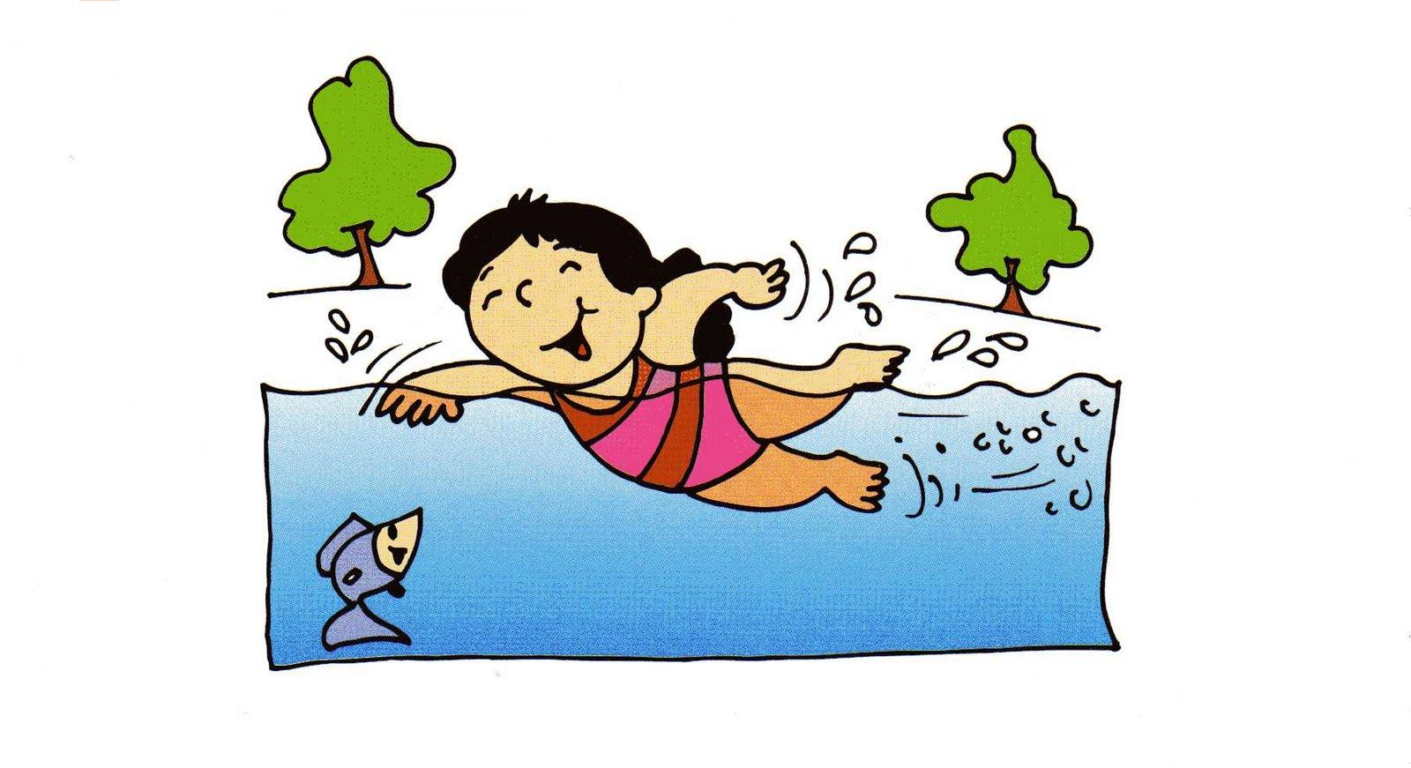
Loreta maudosi ežere.

Slide 21
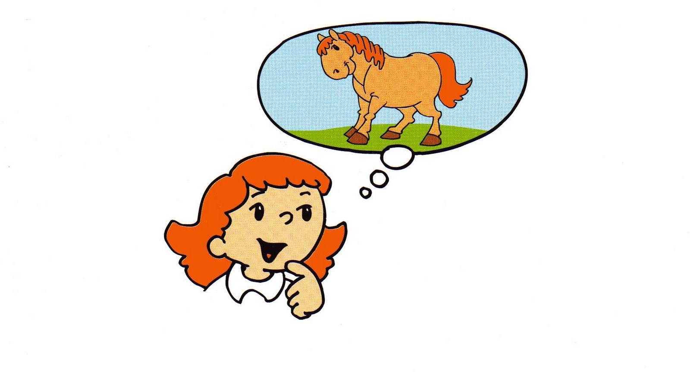
Danutė svajoja apie arklį.

Slide 22

Genutė rašo rašinį.

Slide 23

Paulina žiūri televizorių,

Slide 24
Parašyk visus vardus,
kuriuos prisiminsi

